Slide 1
Para hacer ahora
1) ¿Cuál es la fecha de hoy?
2) ¿Cuál es la fecha de mañana?
3) ¿Cuáles son las estaciones del año?

Slide 2
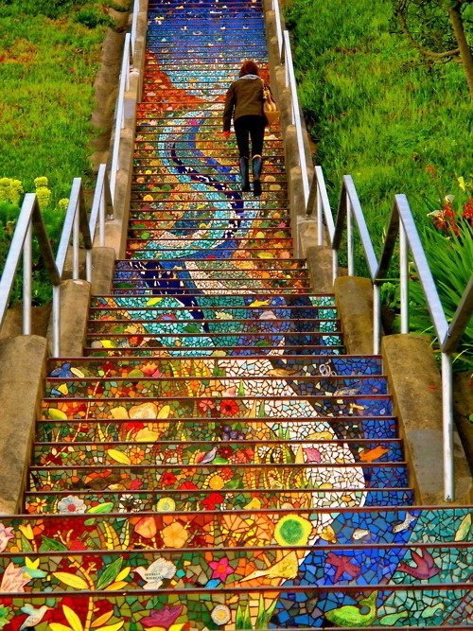
Hoy es el 27 de septiembre.

Slide 3
La cita del día

Slide 4
El objetivo
All learners will demonstrate a deeper knowledge of the numbers 1-30 and the seasons of the year.
All learners will demonstrate the ability to define the seven question words.

Slide 5
Un juego

Slide 6
Los números
12

Slide 7
Los números
20

Slide 8
Los números
4

Slide 9
Los números
22

Slide 10
Los números
29

Slide 11
Los números
14

Slide 12
Los números
19

Slide 13
Los números
2

Slide 14
Los números
11

Slide 15
Los números
7

Slide 16
Los números
27

Slide 17
Los números
10

Slide 18
Los números
1

Slide 19
Los números
23

Slide 20
Los números
18

Slide 21
Los números
3

Slide 22
Los números
30

Slide 23
Los números
5

Slide 24
Los números
9

Slide 25
Los números
25

Slide 26
Los números
13

Slide 27
Los números
15

Slide 28
Los números
28

Slide 29
Los números
17

Slide 30
Los números
8

Slide 31
Los números
21

Slide 32
Los números
27

Slide 33
Los números
6

Slide 34
Los números
16

Slide 35
Los números
24

Slide 36
Los números
26

Slide 37
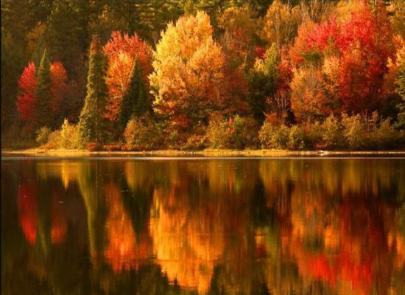
Las estaciones

Slide 38
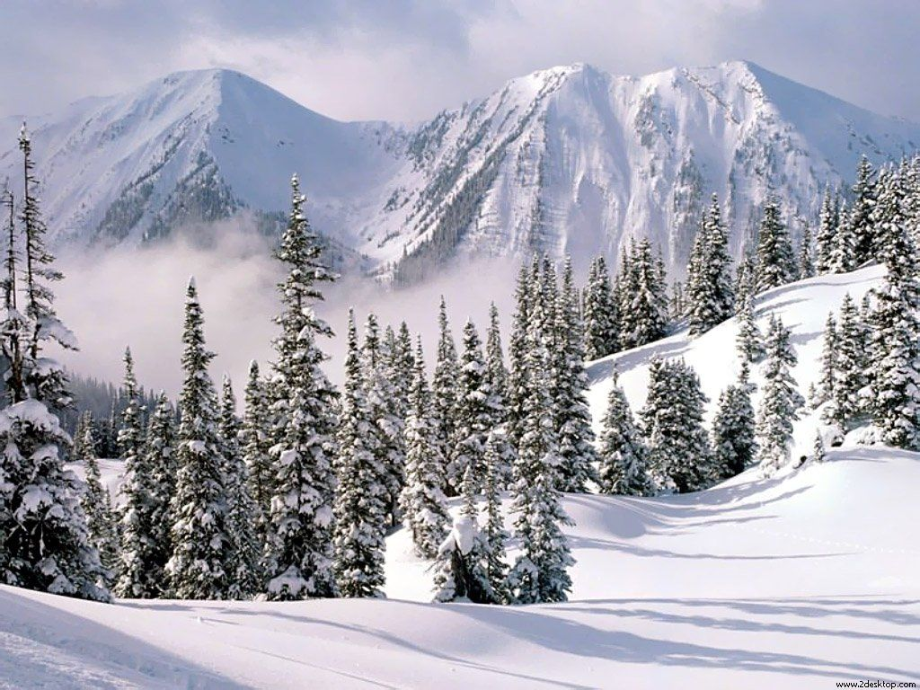
Las estaciones

Slide 39
Las estaciones

Slide 40
Las estaciones

Slide 41
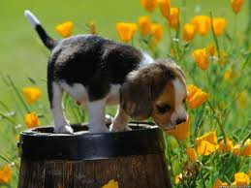
Las estaciones

Slide 42
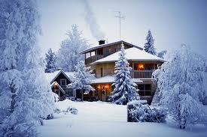
Las estaciones

Slide 43
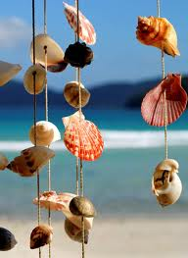
Las estaciones

Slide 44
Las estaciones

Slide 45
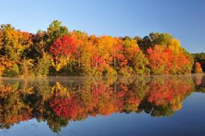
Las estaciones

Slide 46
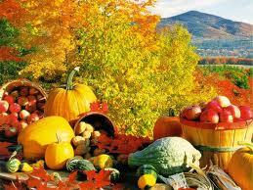
Las estaciones

Slide 47
Las estaciones

Slide 48
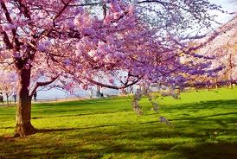
Las estaciones

Slide 49
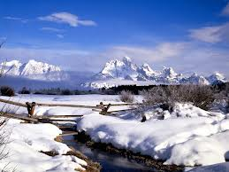
Las estaciones

Slide 50
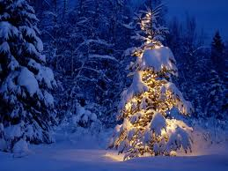
Las estaciones

Slide 51
Question Words
In English there are six main question words. Without knowledge of the following words, understanding questions would be extremely difficult:
Who
What
When
Where
Why
How

Slide 52
Question Words
In Spanish there are seven main question words. Knowing the meaning of each of the following words is extremely important! Let’s take a look at each one…

Slide 53
Por qué
Por qué asks “why”
Be very careful with how you write this question word:
Porque
Por qué

Slide 54
Cuándo
Cuándo asks “when”
¿Cuándo es el examen?
El examen es el lunes.
¿Cuándo es la navidad?
La navidad es el 25 de diciembre.

Slide 55
Dónde
Dónde asks “where”
¿Dónde está el baño?
El baño está en la casa.
¿Dónde está la escuela?
La escuela está en Belleville.

Slide 56
Quién
Quién asks “who”
¿Quién es tu profesora de español?
Mi profesora de español es señorita Holland.

Slide 57
Qué
Qué asks “what”
¿Qué es?
Es un lápiz.

Slide 58
Cuál
Cuál asks “which”
¿Cuál es mas barato?
El bolígrafo es mas barato.

Slide 59
Cómo
Cómo asks “how”
¿Cómo estás?
Estoy bien.

Slide 60
Más práctica
Traduzcan:
Translate the following questions into English:
1) ¿Dónde está la profesora?
2) ¿Quién es tu héroe?
3) ¿Cuántos minutos tengo para el examen?
4) ¿Cuál es tu libro?
5) ¿Cuándo es el partido de fútbol?
6) ¿Por qué estás aquí?
7) ¿Cómo estás hoy?

Slide 61
La letra
Porqué asks why
Cuándo asks when
Dónde asks where
To find out who ask quién
Qué is what
Which is cuál
How is cómo
Put an accent on them all!

Slide 62
Put It To Music!

